Slide 1
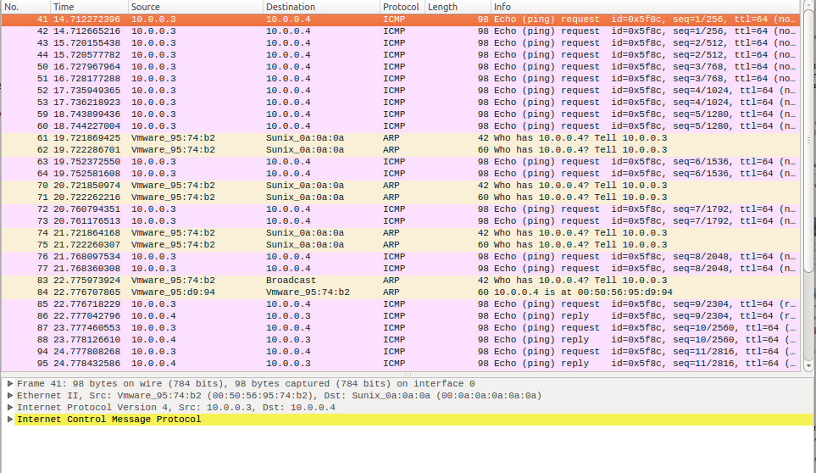
1
2
3
4
5
A
B

